Slide 1
JAVASCRIPT
Դաս։ 01 Ներածություն

Slide 2
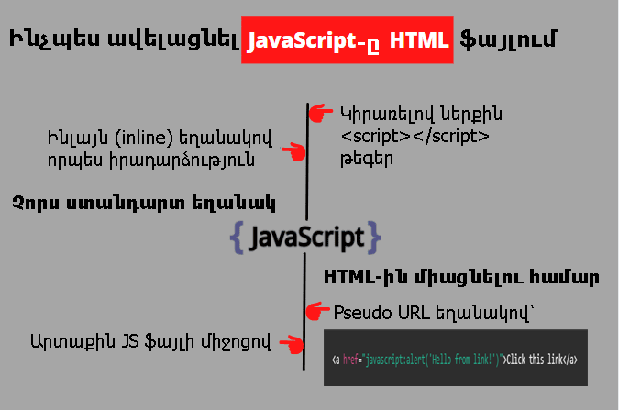
JS կոդը HTML էջին ավելացնելու եղանակները

Slide 3

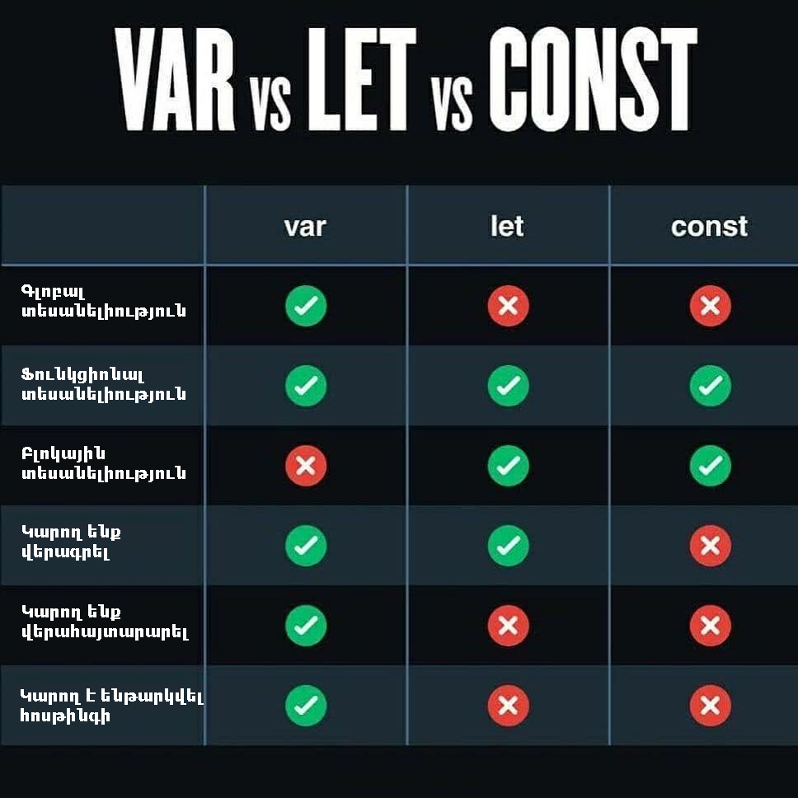
Փոփոխականներ (VAR, LET, CONST)

Slide 4
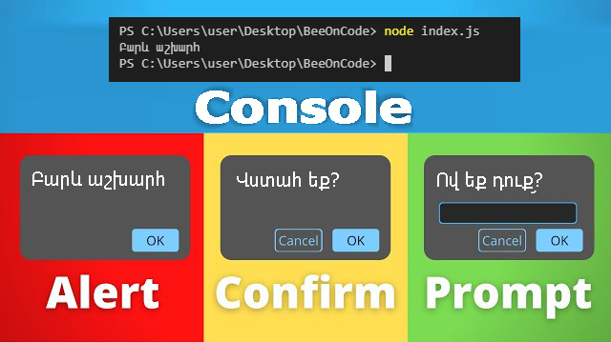
Console/ALert/prompt/comfirm մեթոդներ

Slide 5
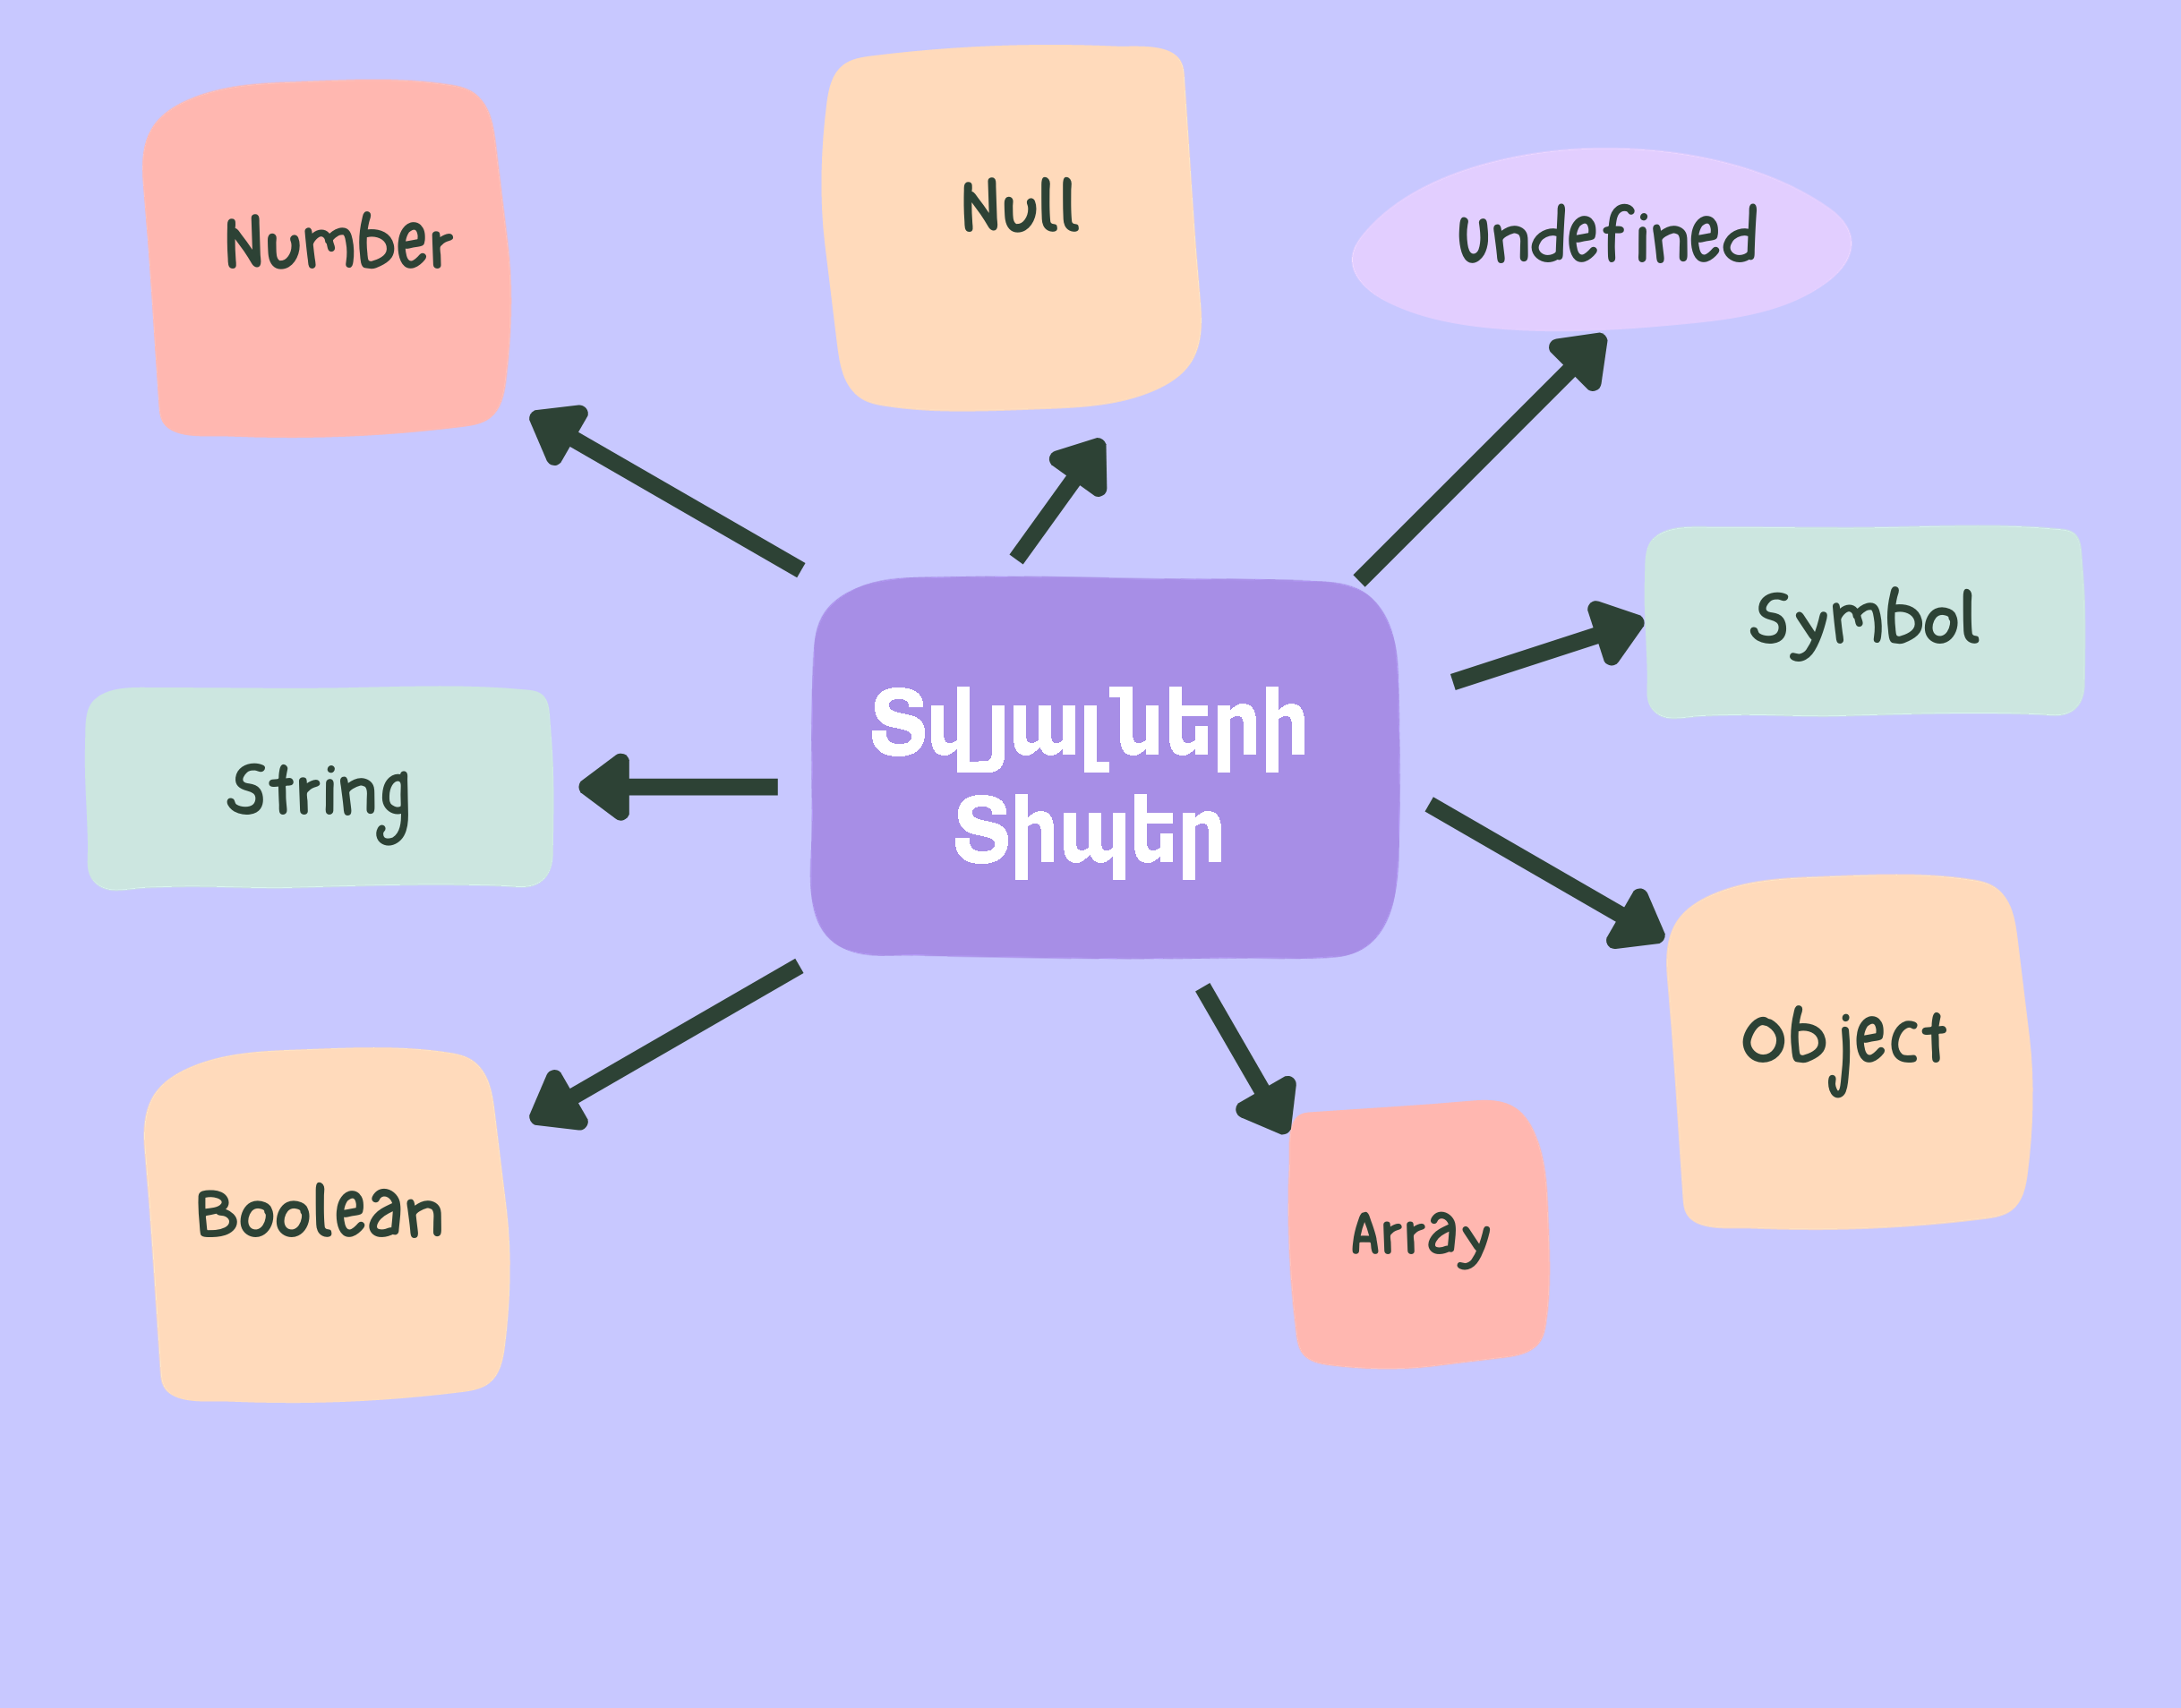
պրիմիտիվ եվ բարդ տվյալների տիպեր

Slide 6
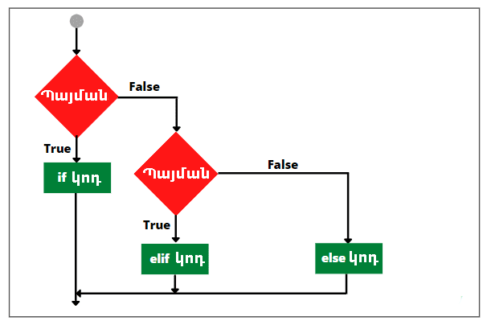
Տրամաբանական բլոկներ

Slide 7
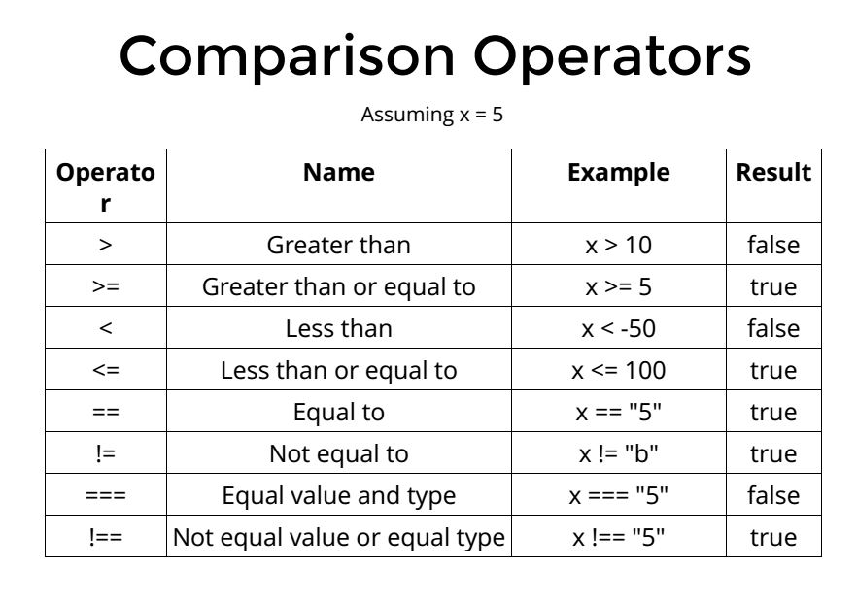
Համեմատման ՕՊԵՐԱՏՈՐՆԵՐ

Slide 8
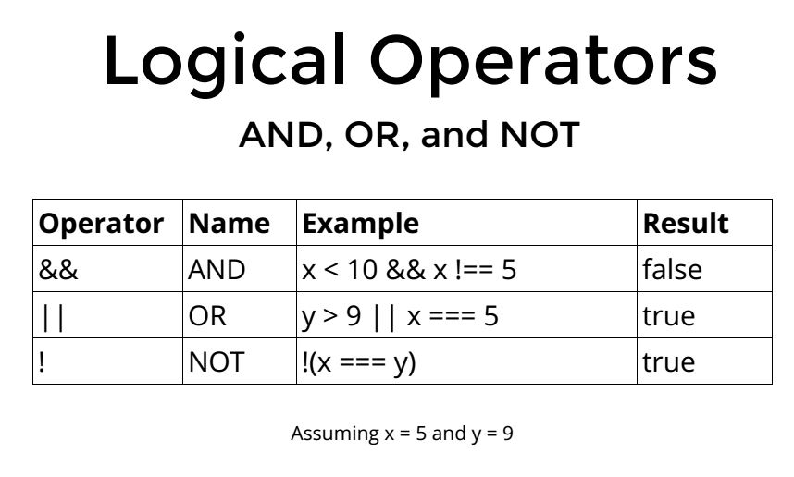
Տրամաբանական ՕՊԵՐԱՏՈՐՆԵՐ

